Slide 1


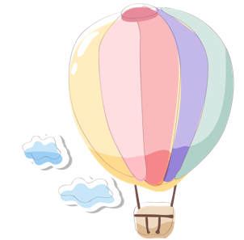


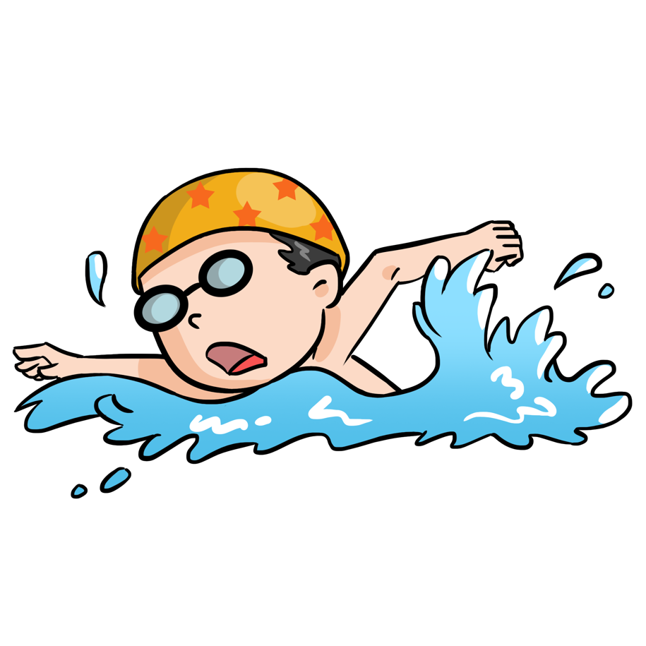



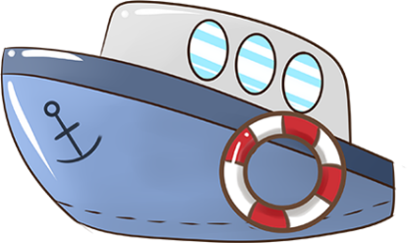

Slide 2


* Năng lực đặc thù:
- Nêu được những việc nên làm và không nên làm để phòng tránh đuối nước.
* Năng lực ch- Cam kết thực hiện các nguyên tắc an toàn khi bơi hoặc tập bơi.
ung: năng lực tư duy, giải quyết vấn đề, giao tiếp hợp tác.
* Phẩm chất: chăm chỉ, trách nhiệm.

Slide 3



Slide 5
? Em đã bao giờ nghe thông tin hoặc biết về trường hợp có người bị đuối nước chưa?
Vì sao người đó bị đuối nước?

Slide 6


Slide 7





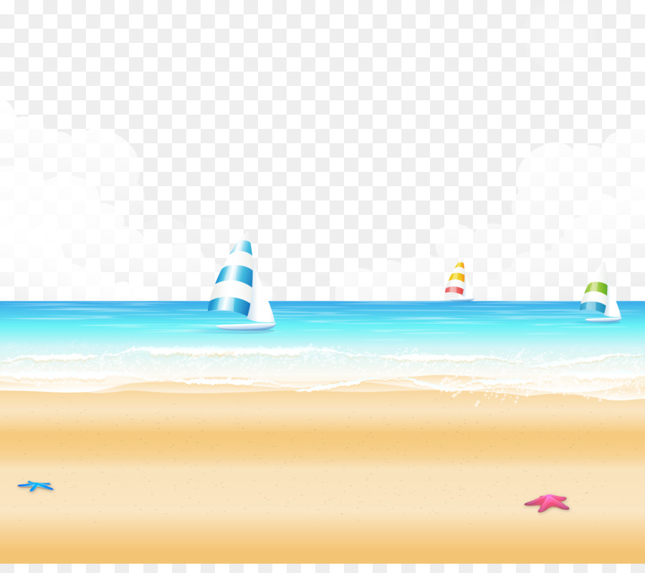
Hoạt động 1
Hãy cho biết việc làm nào có thể dẫn đến nguy cơ đuối nước.
Giải thích vì sao.

Slide 8

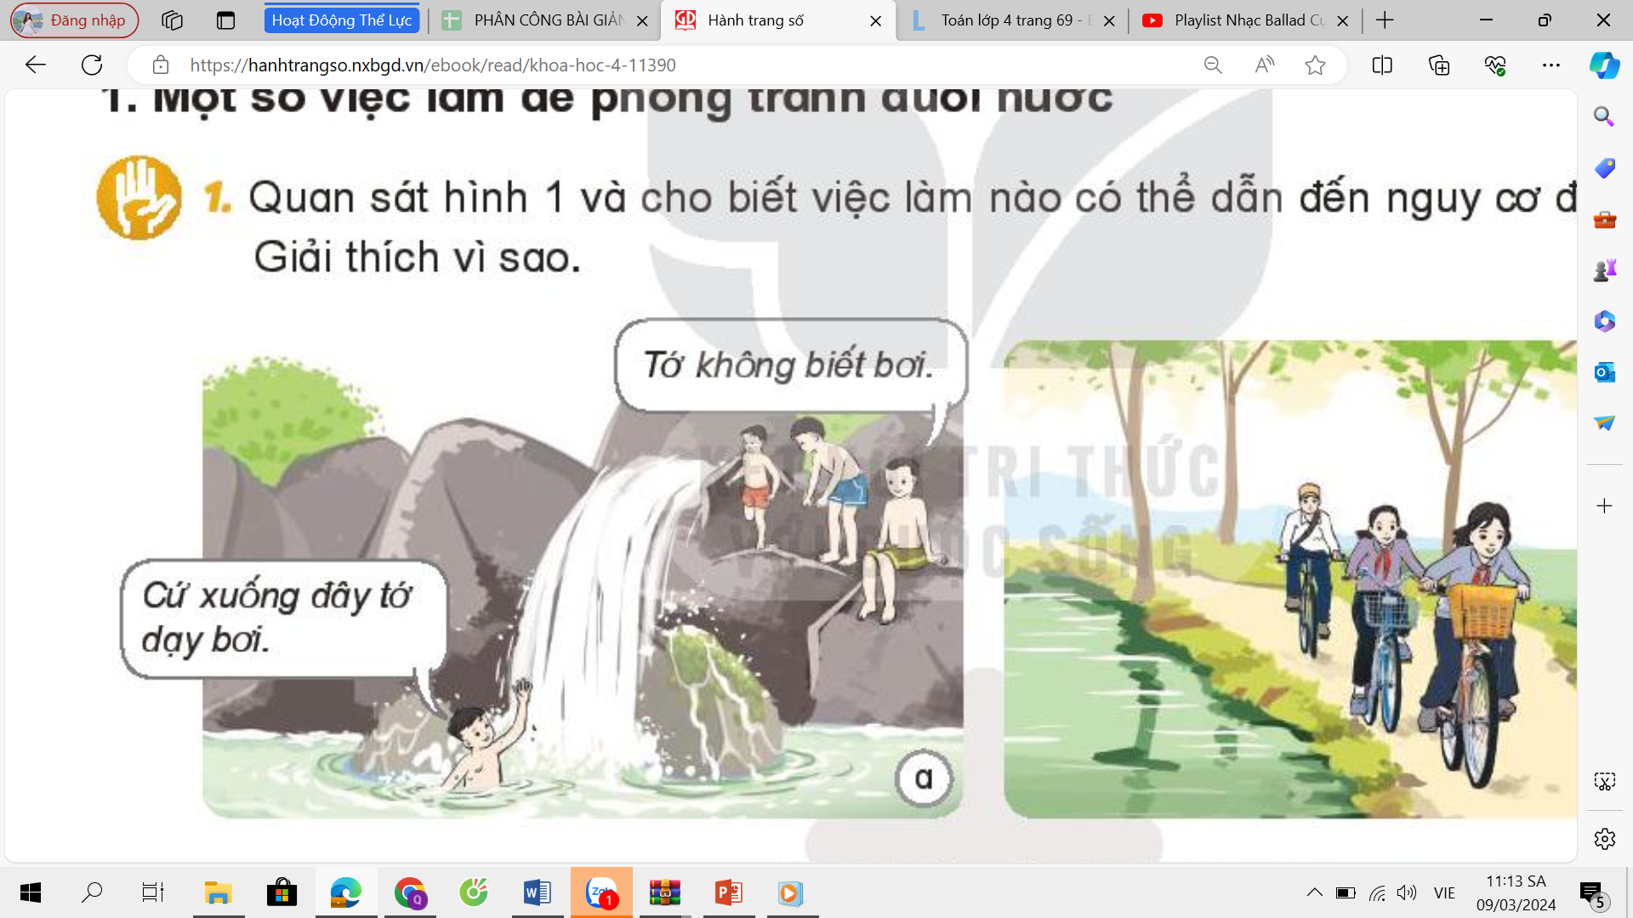

Hình 1: Các bạn nhỏ đang bơi ở sông suối mà không có người lớn.

Slide 9
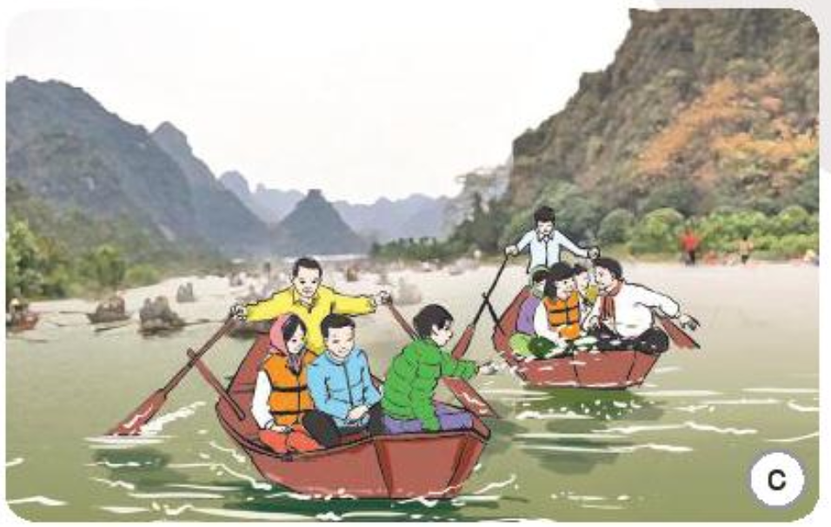
Hình 3 : Các bạn học sinh không mặc áo phao, ngồi trên thành thuyền, đang nghịch nước khi ngồi trên thuyền.

Slide 10
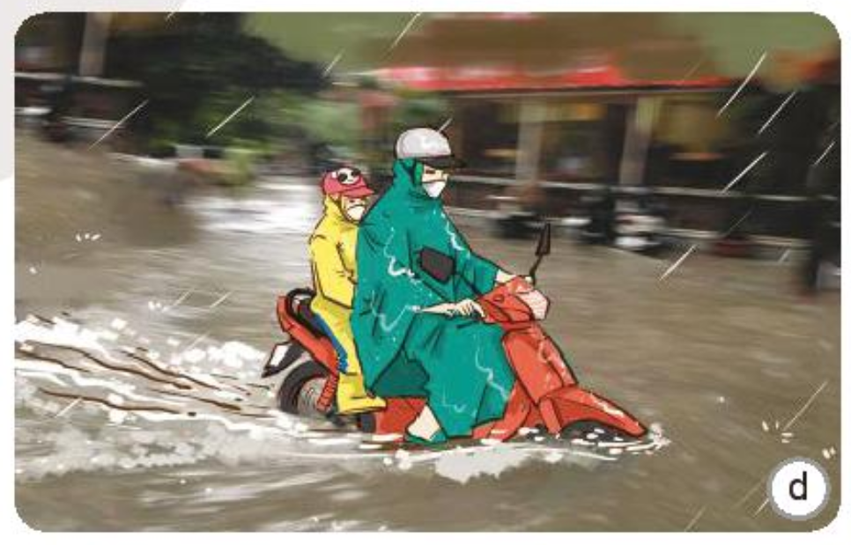
Hình 4: Đường ngập nước không thể xác định được đường.

Slide 11

2.Kể những tình huống khác có nguy cơ đuối nước mà em biết.

Slide 12
https://www.youtube.com/watch?v=OuL_oWaeuao

Slide 13
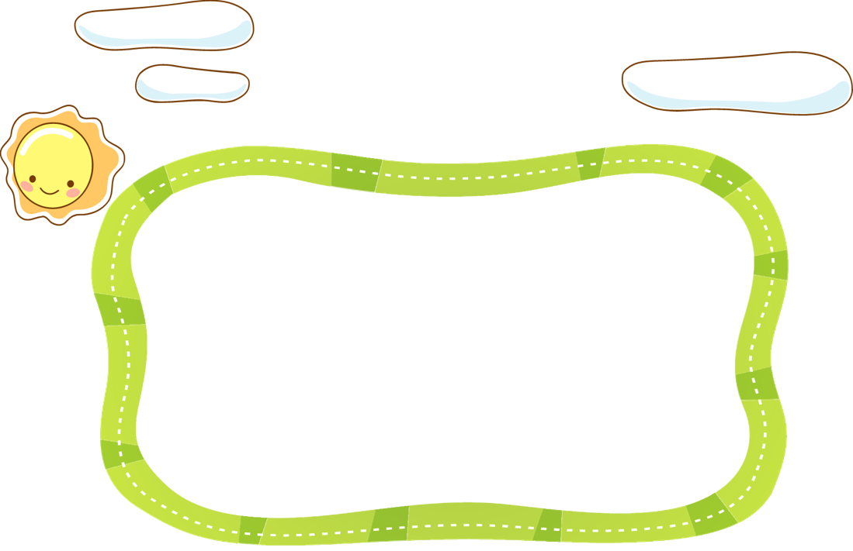
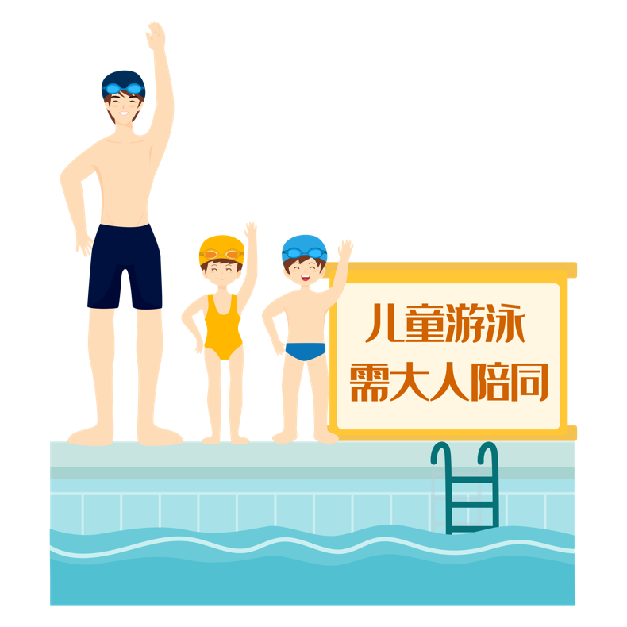
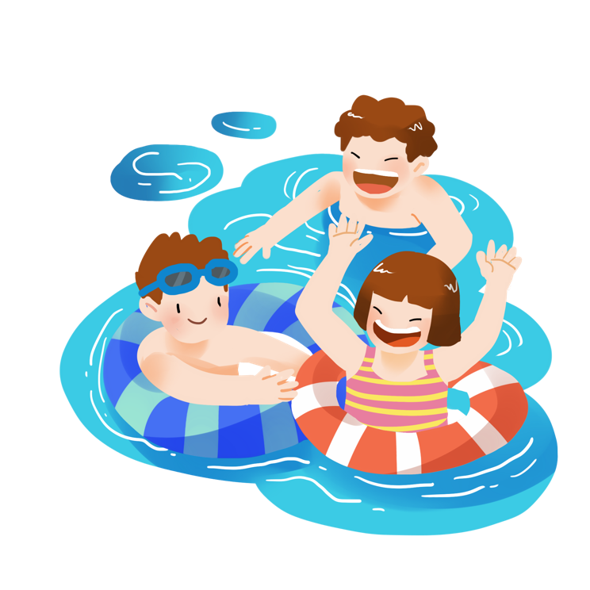
3.Quan sát tranh,
thảo luận nhóm đôi:
Việc làm của những người trong hình 2 có ích lợi gì?
Vì sao?

Slide 14
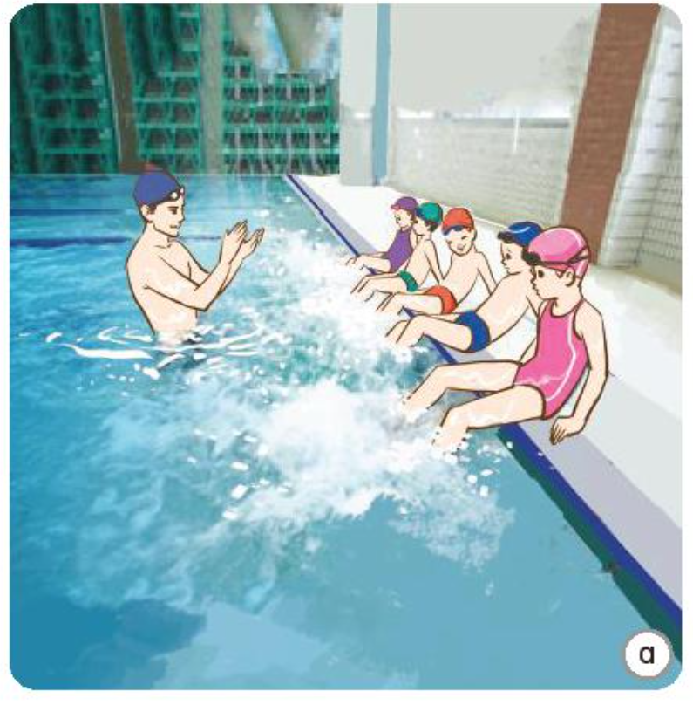
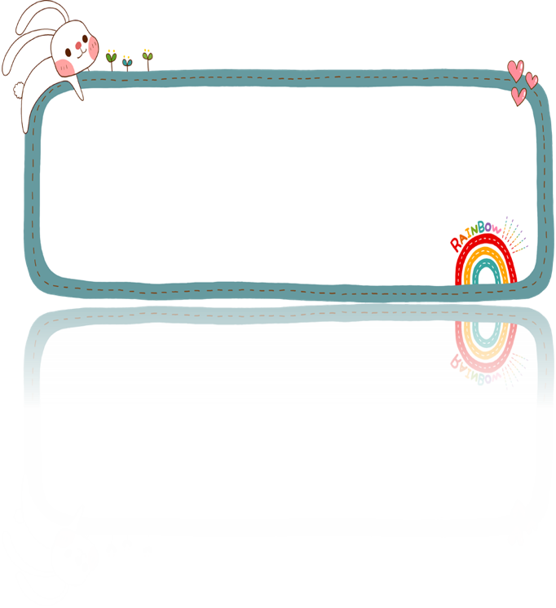
HS tập bơi từ nhỏ và nên tập bơi ở cơ sở trường lớp.

Slide 15
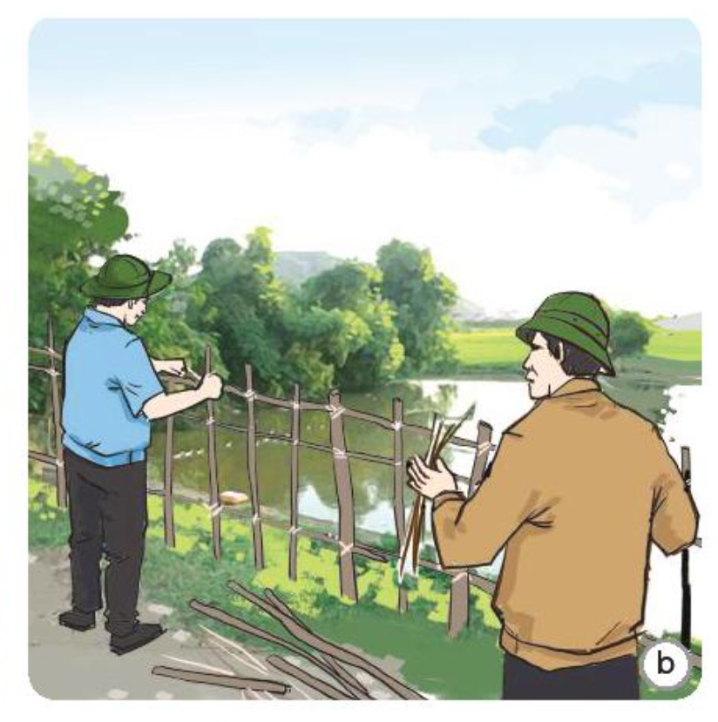
Rào kín xung quanh các khu vực ngập nước.

Slide 16
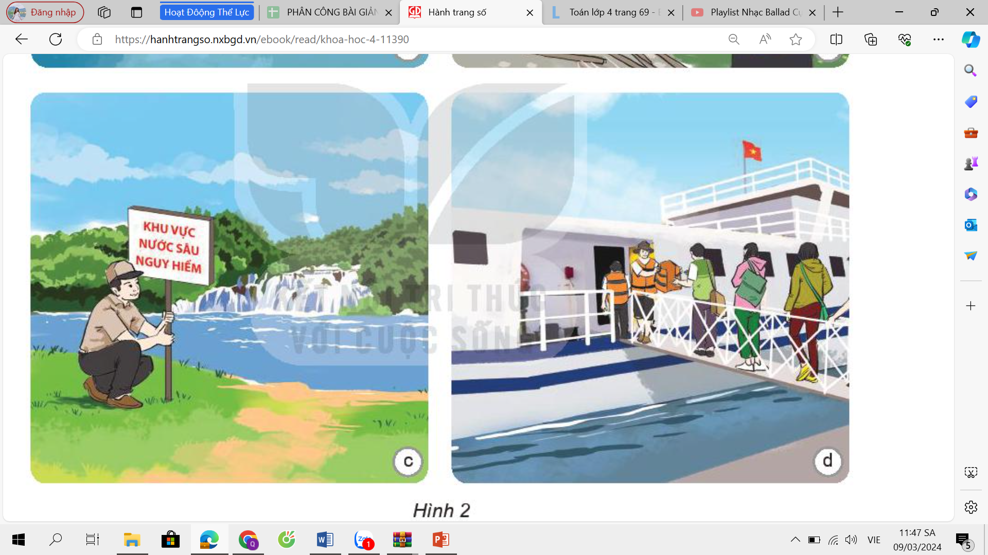
Đặt biển để cảnh báo mọi người không đi lại gần khu vực nguy hiểm.

Slide 17
Thực hiện an toàn khi đi đường thủy.

Slide 18
4.
Kể những việc làm khác để tránh đuối nước.

Slide 19

Các biện pháp phòng tránh tai nạn đuối nước:
Không chơi đùa gần ao, hồ, sông, suối.
Chấp hành tốt các quy định về an toàn khi tham gia các phương tiện giao thông đường thủy.
Giếng nước phải được xây thành cao và có nắp đậy. Chum , vại, bể nước cũng phải có nắp đậy.
Tuyệt đối không lội qua suối khi trời dông, bão.

Slide 20

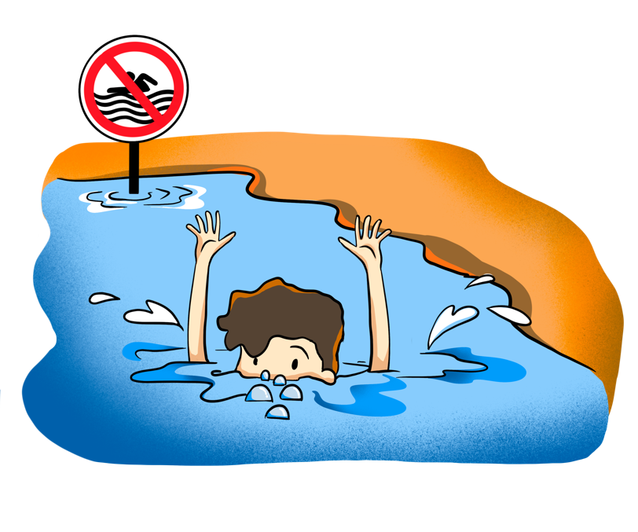
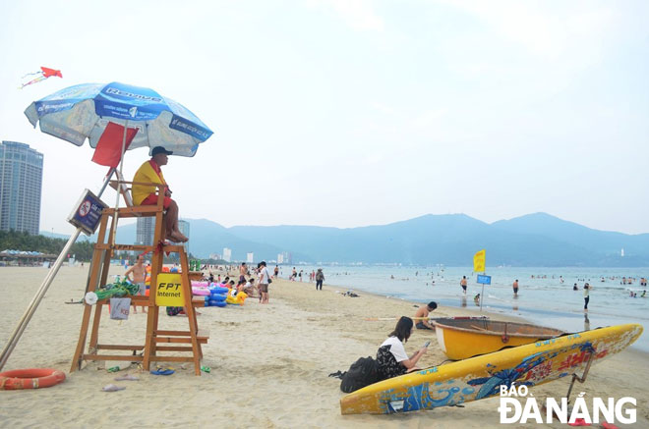
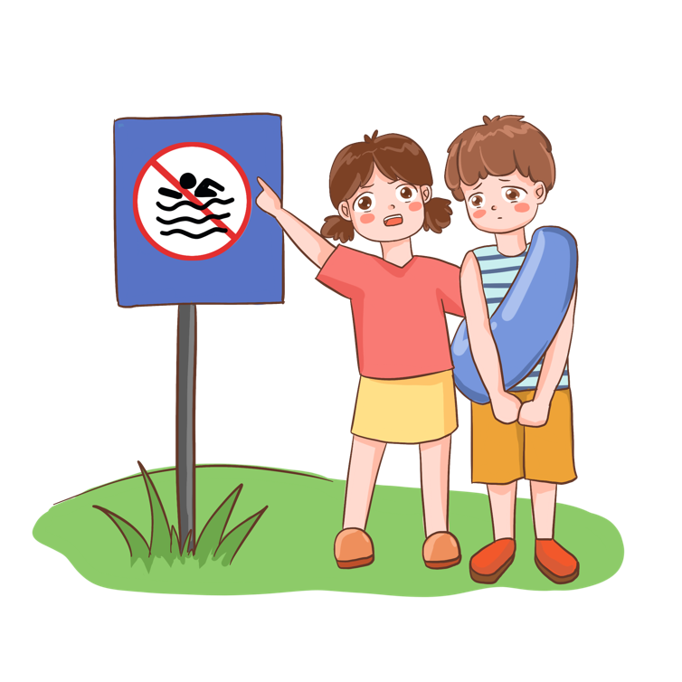
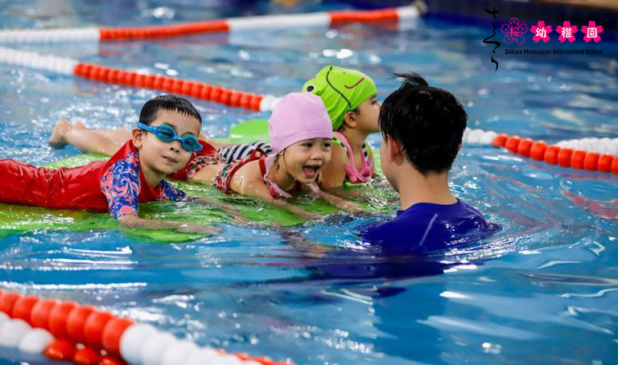
Nên tập bơi hoặc đi bơi ở những nơi đông người, có người cứu hộ và phương tiện cứu hộ.

Slide 21

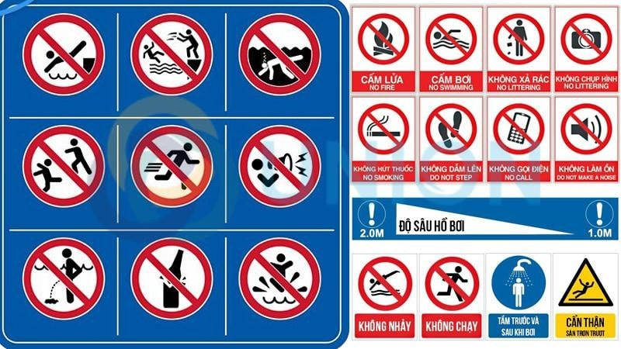
Tuân thủ các quy định của hồ bơi.

Slide 22
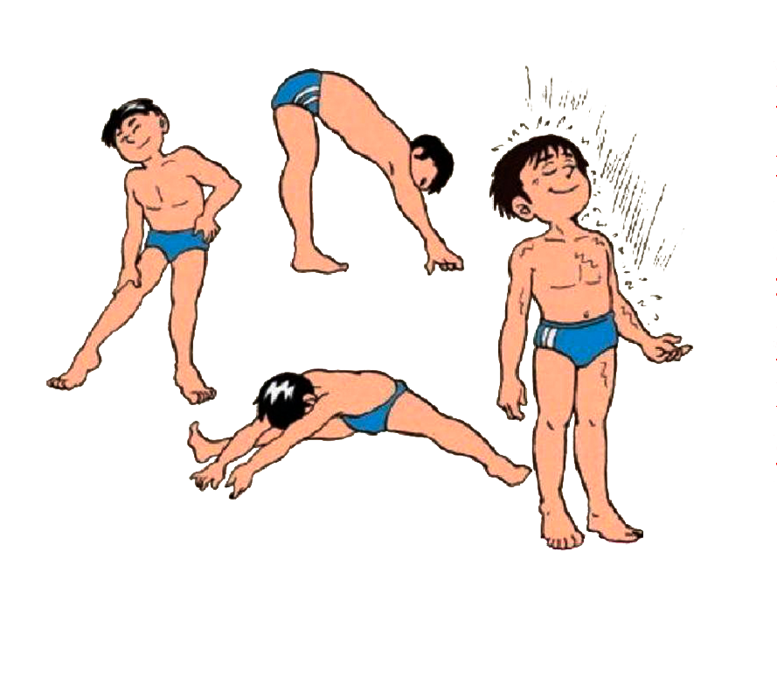
Trước khi bơi cần phải vận động, tập các bài tập để tránh bị chuột rút.
Vận động trước khi bơi

Slide 23


Slide 24





Trò chơi
Notes:
Hướng dẫn: Nhấn vào lần lượt từng cây cỏ để đến câu hỏi. Kết thúc nhấn Cỏ may mắn để end game.

Slide 25
Trường hợp nào sau đây sẽ dễ bị đuối nước
Em nhỏ nghịch nước ở bờ sông.
Lan đi tập bơi ở hồ bơi.
Nam nhắc các bạn không chơi gần ao.
Notes:
Nhấn vào Icon cỏ chăm chỉ quay về màn hình chính.

Slide 26
Em sẽ làm gì khi thấy bạn chơi gần sông suối?
Em khuyên bạn không nên đến gần sông suối để chơi khi không có người lớn.

Slide 27
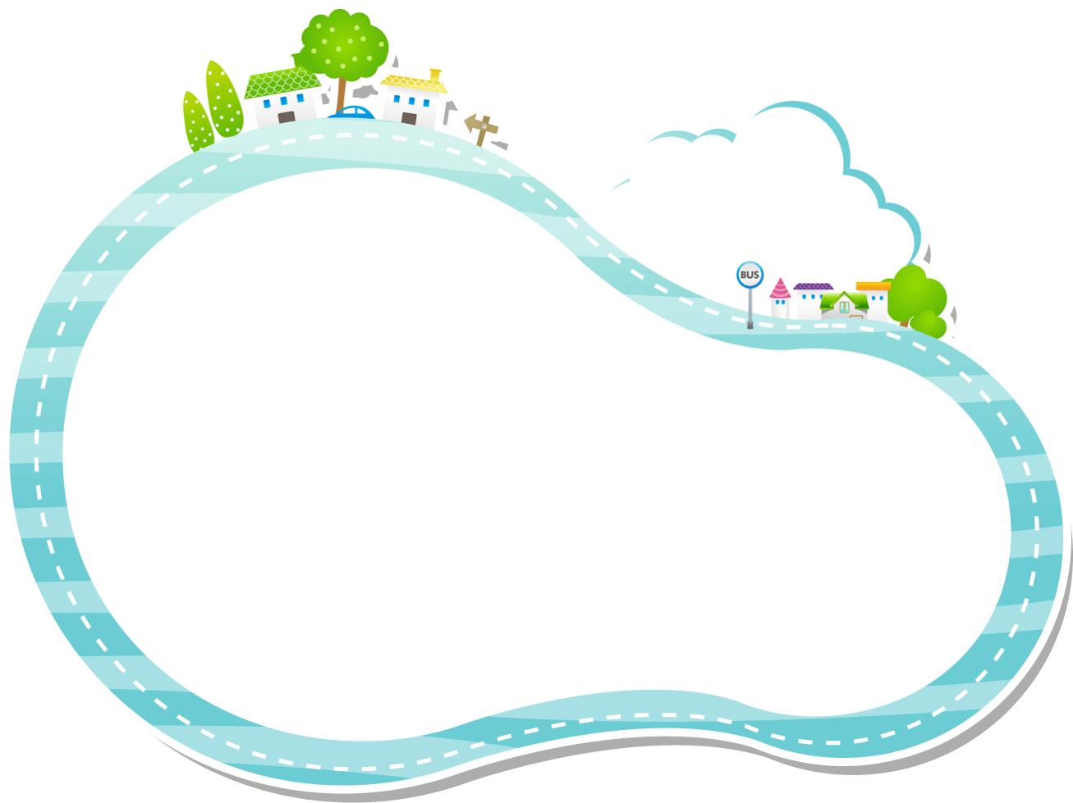


Slide 28
GHI VỞ
1.Một số việc làm để phòng tránh đuối nước:
- Không chơi đùa gần ao, hồ, sông, suối.
- Chấp hành tốt các quy định về an toàn khi tham gia các phương tiện giao thông đường thủy.
- Giếng nước phải được xây thành cao và có nắp đậy. Chum, vại, bể nước cũng phải có nắp đậy.
- Tuyệt đối không lội qua suối khi trời dông, bão.
- Nên tập bơi hoặc đi bơi ở những nơi đông người, có người cứu hộ và phương tiện cứu hộ.

